Slide 1
Escuela Normal de Educación Preescolar
Licenciatura en educación preescolar
Ciclo escolar 2020-2021
CUARTO SEMESTRE
Recursos para la promoción de las aulas inclusivas
Docente: Alejandra Isabel Cárdenas González
Alumna: Ana Sofía Segovia #19
Curso: atención ala diversidad
2 B
UNIDAD DE APRENDIZAJE III. HACIA LA CONSTRUCCIÓN DE AULAS Y COMUNIDADES EDUCATIVAS INCLUSIVAS.
Detecta los procesos de aprendizaje de sus alumnos para favorecer su desarrollo cognitivo y socioemocional.
Aplica el plan y programas de estudio para alcanzar los propósitos educativos y contribuir al pleno desenvolvimiento de las capacidades de sus alumnos.
Diseña planeaciones aplicando sus conocimientos curriculares, psicopedagógicos, disciplinares, didácticos y tecnológicos para propiciar espacios de aprendizaje incluyentes que respondan a las necesidades de todos los alumnos en el marco del plan y programas de estudio.
Emplea la evaluación para intervenir en los diferentes ámbitos y momentos de la tarea educativa para mejorar los aprendizajes de sus alumnos.
ntegra recursos de la investigación educativa para enriquecer su práctica profesional, expresando su interés por el conocimiento, la ciencia y la mejora de la educación
08 de junio del 2021.

Slide 2
El aprendizaje colaborativo funciona.
Tradicionalmente, la enseñanza escolar se a considerado como una competencia, cuya finalidad es distinguir a los alumnos que aprenden mas.
El aprendizaje es como una especie de escalera por la que se asciende hacia el éxito y cuyo peldaño superior solo puede llegar a unos cuantos privilegiados.
Esta idea a sido sostenida en algunos países por escritores convencidos de que las consecuencias en las escuelas es un medio reconocido de mejorar el nivel de la educación.

Slide 3
Algunos profesores apoyan este punto de vista ya que por al manera que evalúan los resultados y registran los procesos.
Las actividades que proponen determinar quien es mejor, siempre hay un ganador y un perdedor quien obtiene el conocimiento y quien no.

Slide 4
Los alumnos a trabajar por su cuenta no tienen idea el desempeño de los demás salvo en lo que respecta el temor de verse aventajado por ellos en la carrera de éxito escolar.
Para algunos alumnos este sistemas es sumamente motivador, esto hace que tengan buenas oportunidades de éxito y estimula a que se esmeren mas.
Otros aprenden con el tiempo que sus oportunidades de éxito son mínimas, es muy probable que siempre serán unos perdedores o personas de pocas habilidades exitosas.

Slide 5
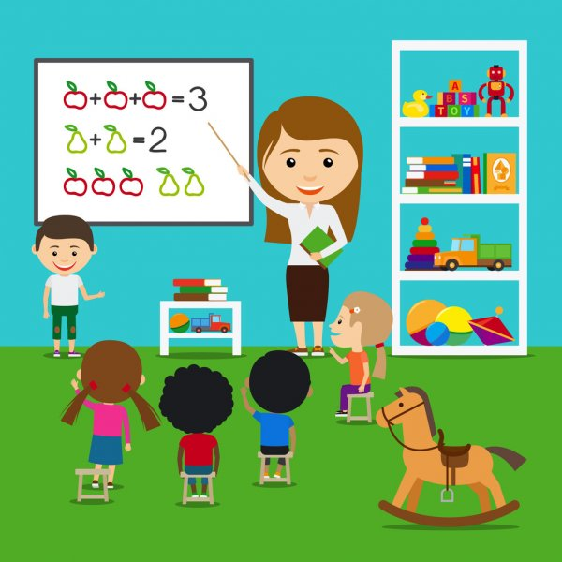
Educación diferencial
Al principio , se tendía a crear clases o unidades especiales con menos alumnos y con un currículo distinto.
Posteriormente la tendencia era separar a grupos pequeños de alumnos de clases ordinarias para impartirles durante breves periodos con ayuda intensiva.
En al actualidad se esta imponiendo que un maestro dedique en clase una atención adicional a los alumnos que al parecer experimentan dificultades con su aprendizaje.

Slide 6
Se pretende establecer una relación mas estrecha alumno-maestro pues se cree que este medio es eficaz de infundir confianza y seguridad necesarias para prestar esta ayuda especial, se presta atención al análisis de actividades y materiales del currículo para aportar una respuesta individual correspondiente a los logros y necesidades del alumno.
La concepción de programas de aprendizaje individual para algunos alumnos genera dificultades potenciales, en este casi se trata de crear actividades y materiales cuidadosamente secuenciales considerando la capacidades y conocimientos de los alumnos con el fin de permitirles progresar a su propio ritmo.

